Slide 1
Sistema de calificaciones
Programación Web
CUCEI
Méndez Pelayo Francisco de Jesús

Slide 2
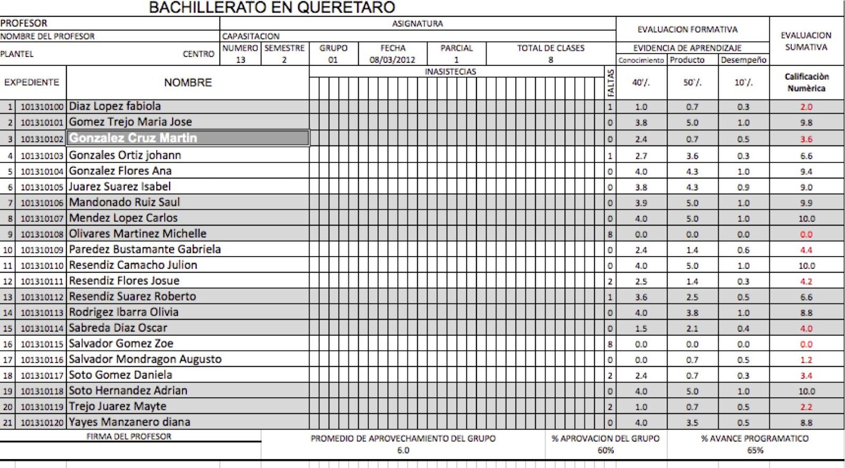
¿?

Slide 3


Slide 4
¿Es necesario un sistema de calificaciones?
Si!!!!!
No!!!!
¿Podría ayudar?

Slide 5

¿De quien son las calificaciones?

Slide 6
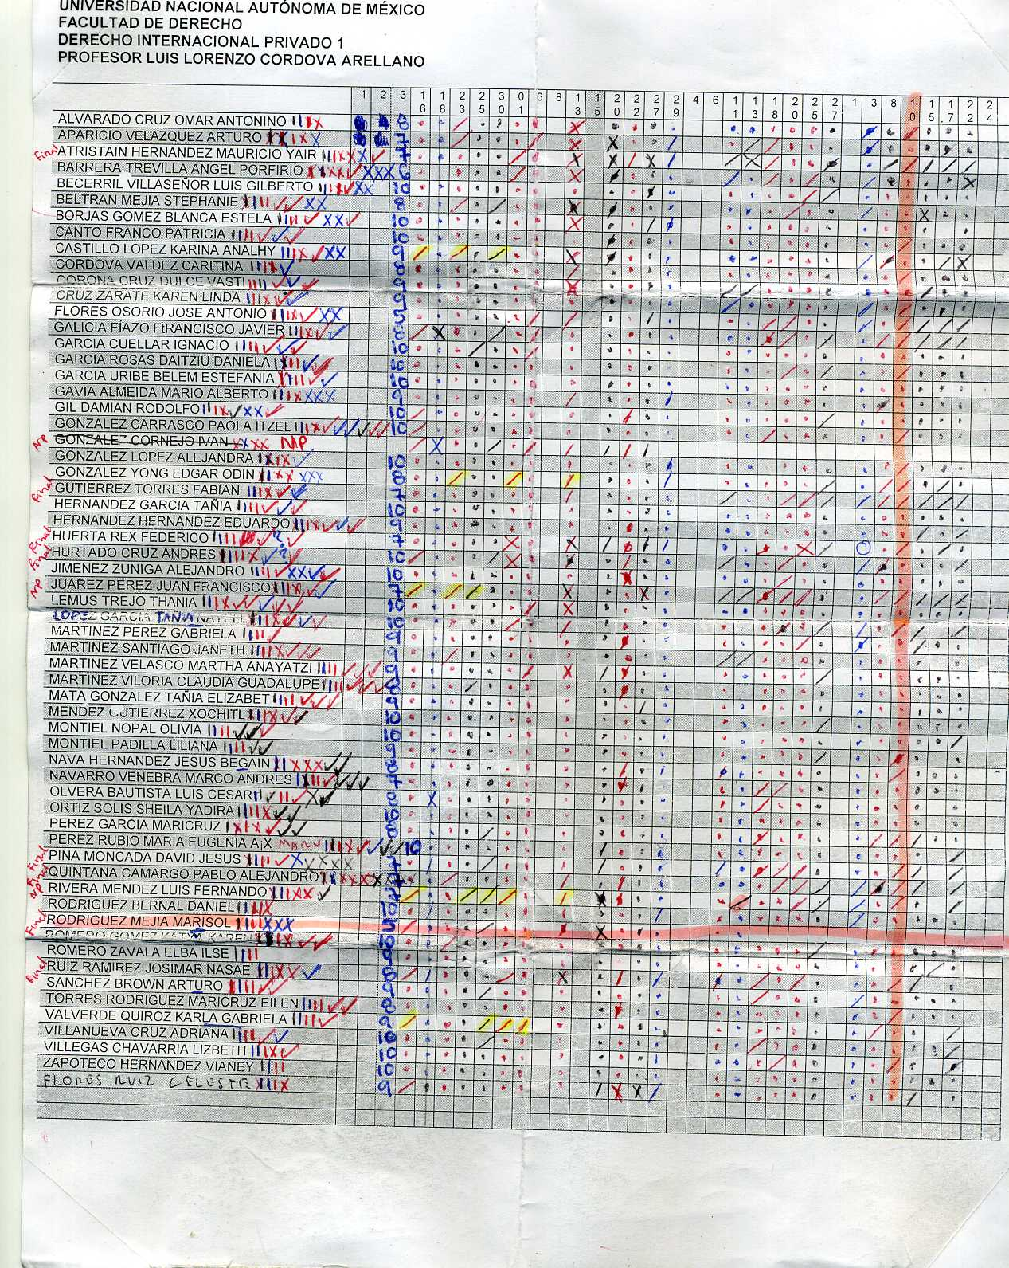
Lo importante es el orden

Slide 7
25 del exámen
12,3566 de participación
…..
SI ALCANZO A PASAR!!!

Slide 8
Un sistema de calificaciones
Ordenado
Coherente
Escalable
Facilmente modificable

Slide 9
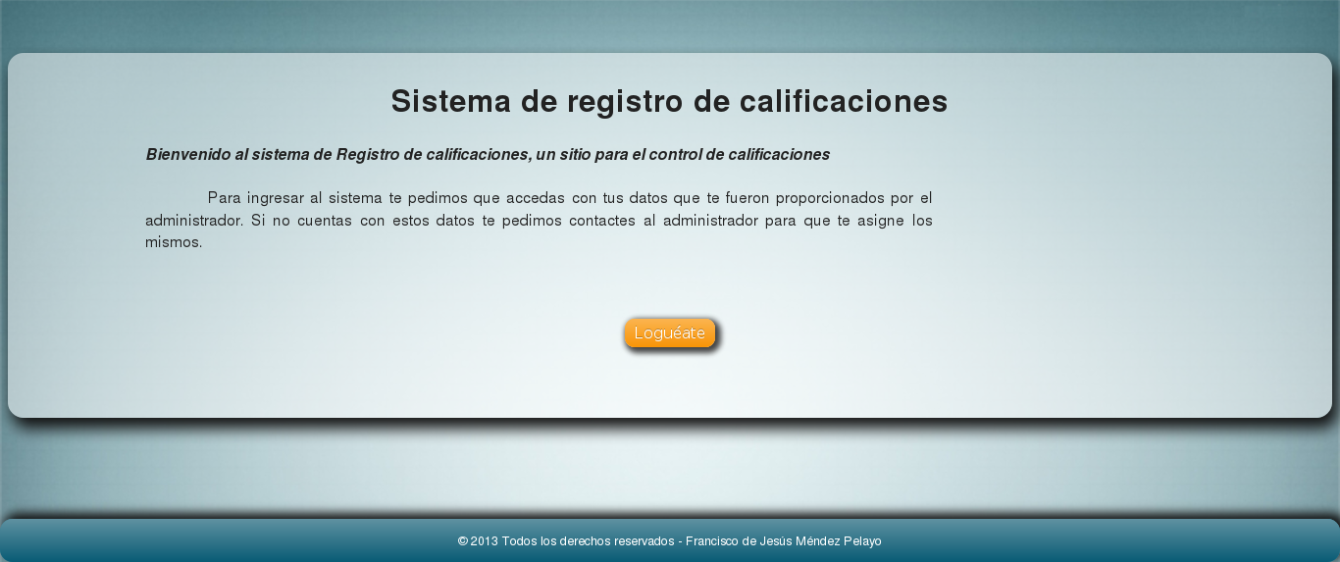

Slide 10
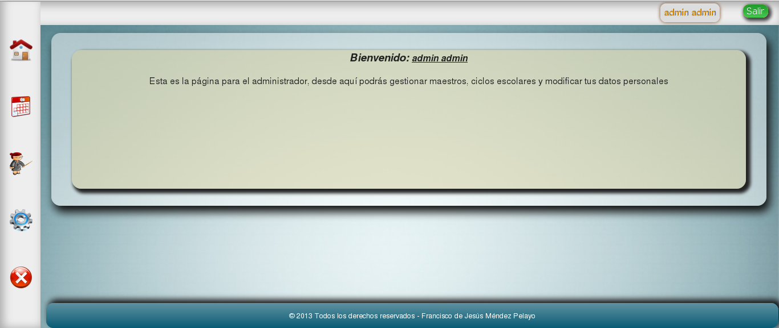
Vista de administrador

Slide 11
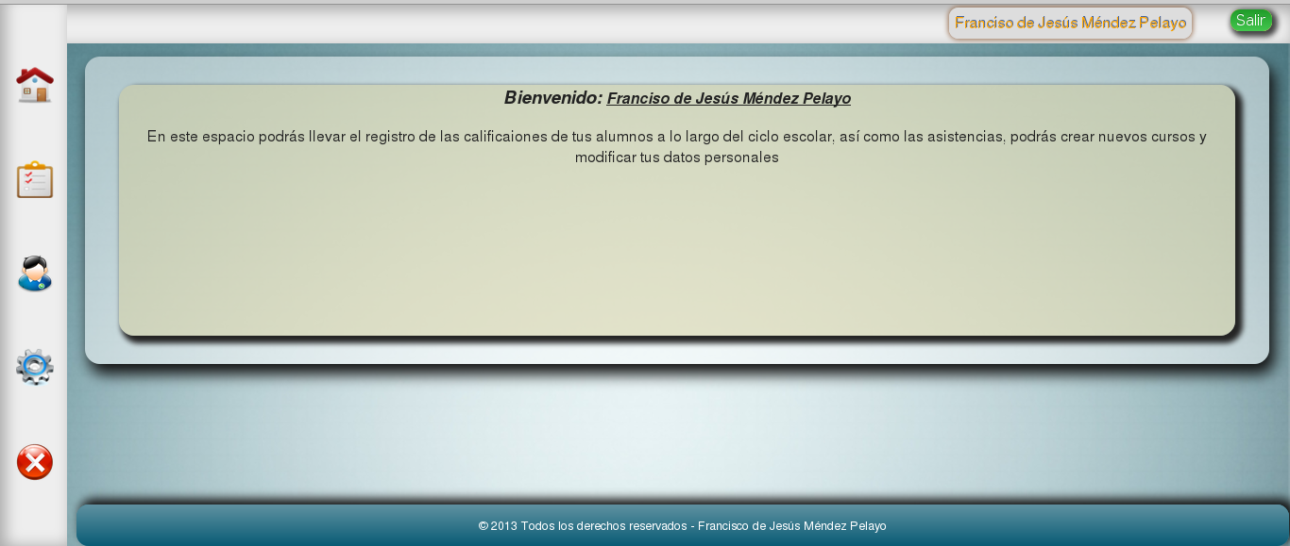
Vista de maestro

Slide 12
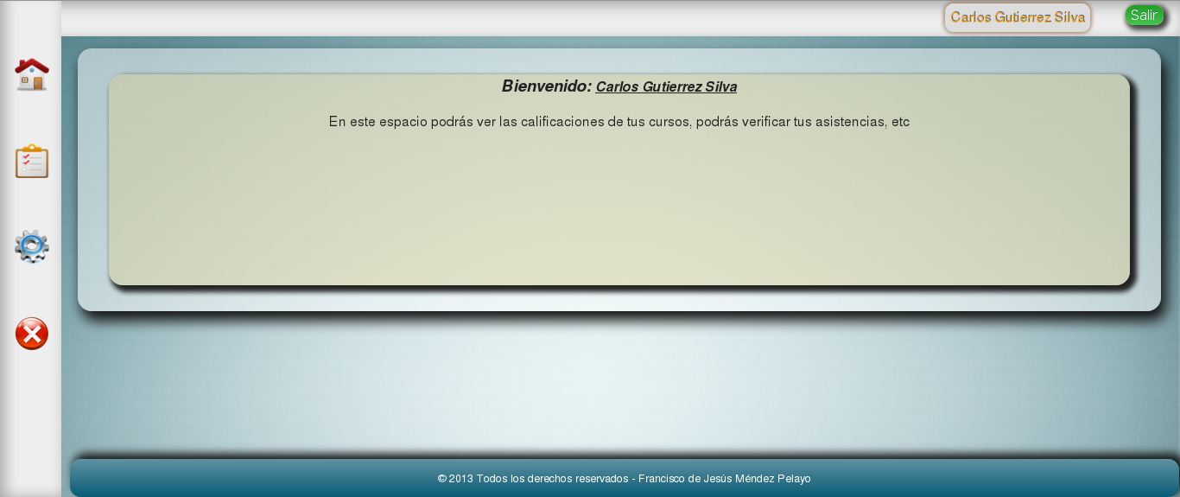
Vista de alumno

Slide 13
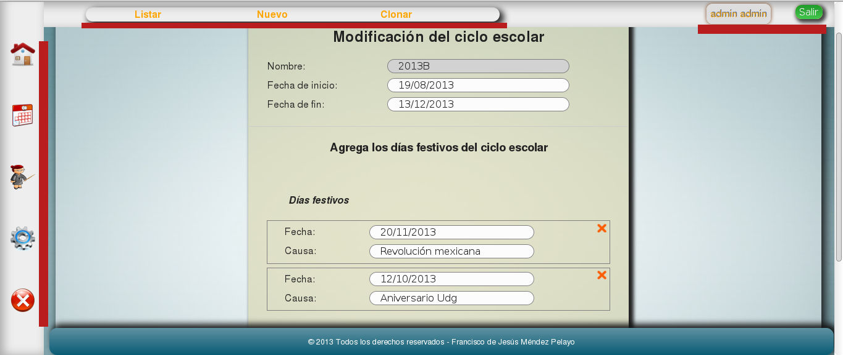
Un estilo organizado

Slide 14
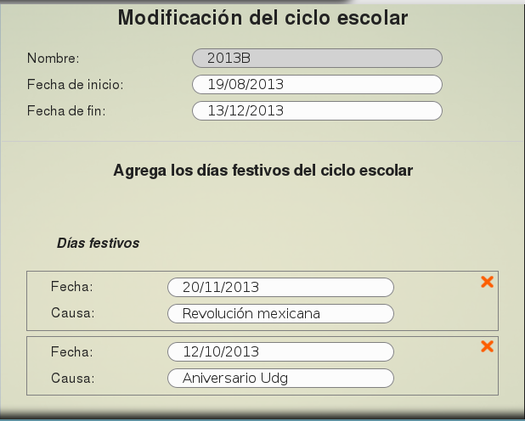
Un estilo simple

Slide 15
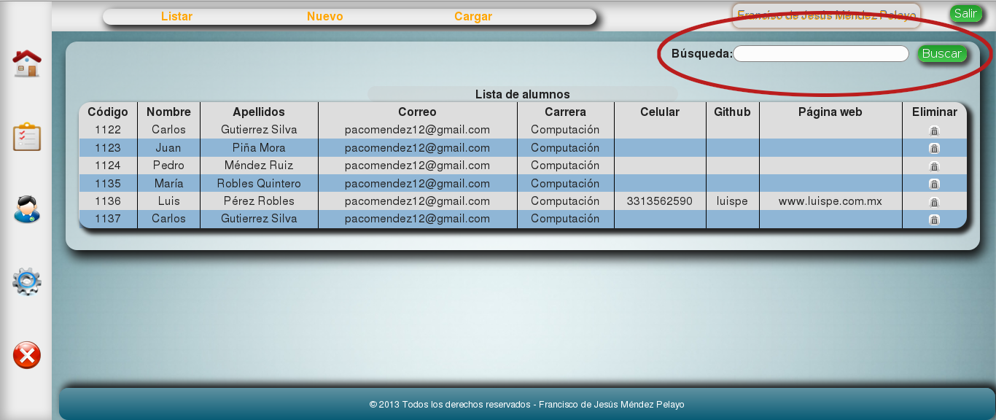

Slide 16
Que he utlizado
Php
MySQL
Javascript
Html 5
JQuery

Slide 17
Lo más relevante
Un diseño de programación organizado y fácil de corregir, escalar (MVC)
Un proyecto orientado a objetos
Diseño web responsivo

Slide 18
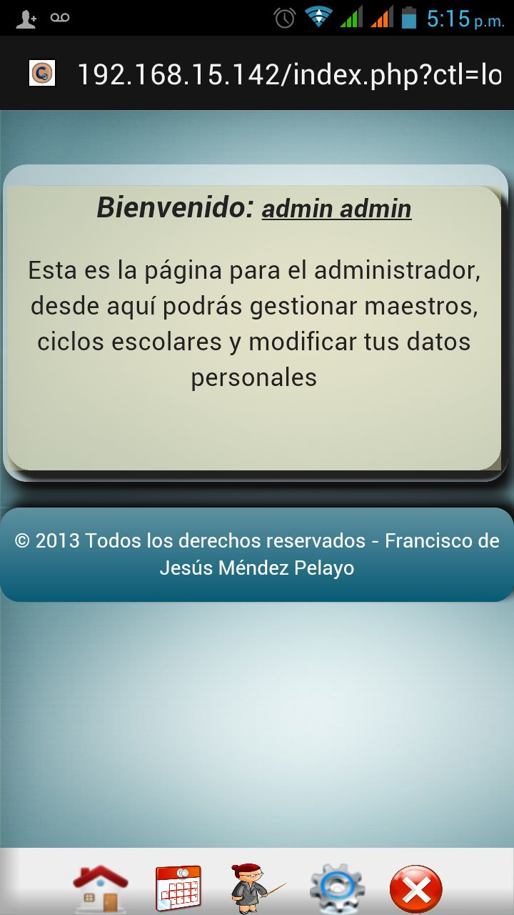

Slide 19
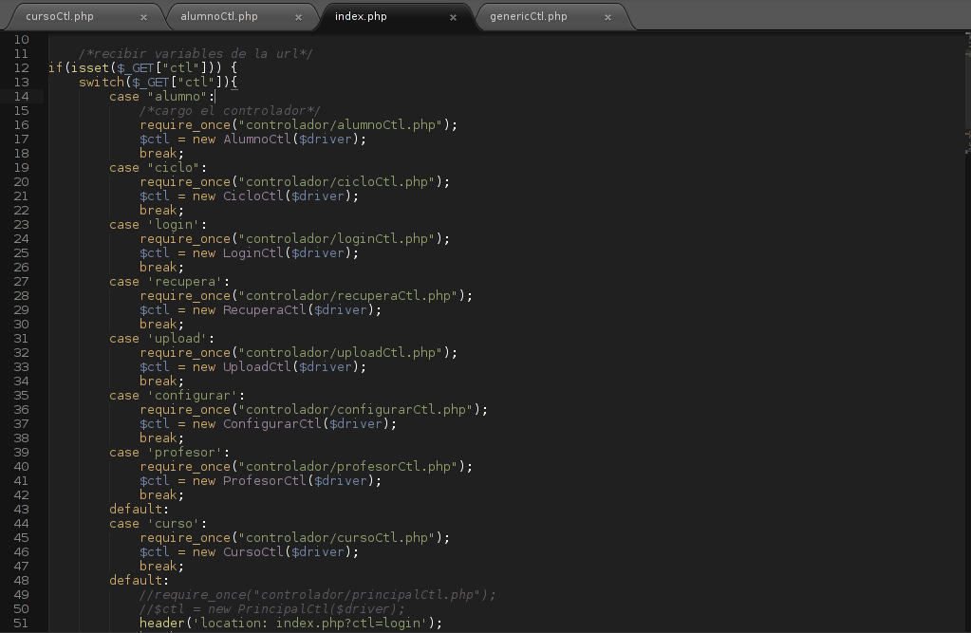
MVC

Slide 20
Agregar elementos dinámicamente (DOM)
AJAX

Slide 21
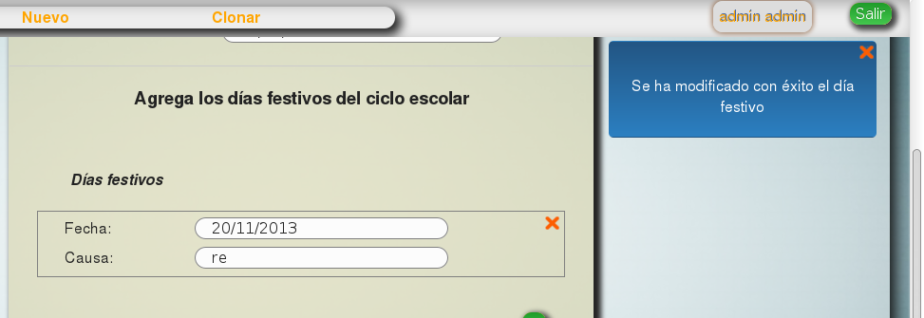

Slide 22
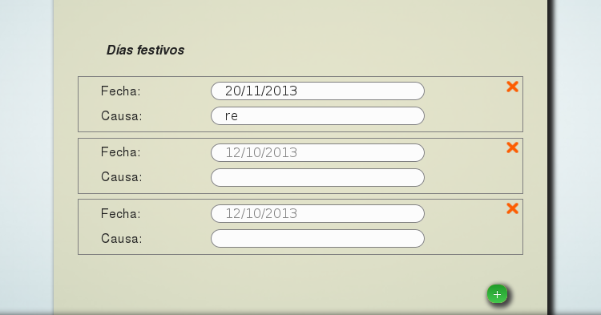

Slide 23
Conclusión
Un proyecto excelente para practicar los conocimientos adquiridos en el curso.
Un proyecto con un gran alcance, por lo cual hace complicada su implementación total.
Implementación de aspectos importantes en aplicaciones web.

